Slide 1
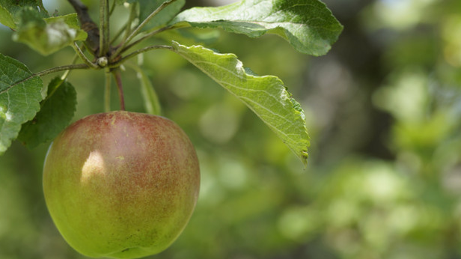
长生果
语文 五年级 上册 配人教版
主讲人：xippt
时间: xxx

Slide 2
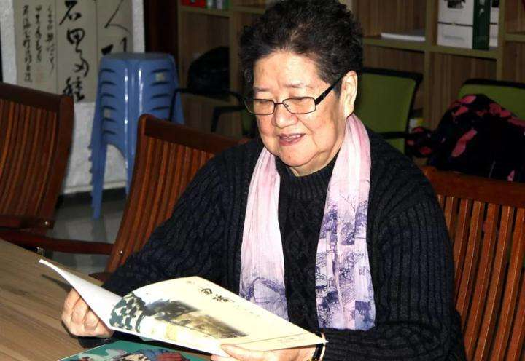
资料链接
叶文玲：当代作家，浙江省玉环县楚门镇人。1958年发表处女作《我和雪梅》，从此走上文坛，后以短篇小说《馨香》闻名遐迩。
主要作品：长篇小说《无梦谷》，长篇历史小说《秋瑾》；散文集《不了情》《枕上诗书》等。

Slide 3
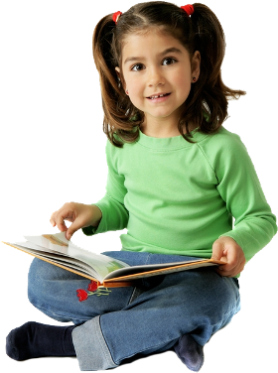
字词认读
yù fēi chāi nà zhuó jí
比喻 心扉 美差 呐喊 卓娅 书籍
hú lún cháng diàn kuì cí wěi
囫囵 报偿 沉甸甸 馈赠 磁石 委屈

Slide 4
字词认读
流光溢彩：
一阕：
眼羡：
饱览：
天长日久：
如醉如痴：
流动的光影，满溢的色彩。形容色彩明丽。
一首。阕，量词。
看得到而得不到，令人羡慕。
尽情地看。
形容长久。
形容神态失常，失去自制。文中指作者读书读到入迷的程度。

Slide 5
字词认读
浮想，飘浮不定的想象；联翩，鸟飞的样子，比喻连续不断。指许许多多的想象不断涌现出来。文中指作者读书进入意境，产生许多联想。
悲伤、欢乐、离散、聚会。泛指生活中经历的各种境遇和由此产生的各种心情。
牵，拉。形容十分惦念，放心不下。
形容要求很迫切，好像饿了急着要吃饭，渴了急着要喝水一样。
浮想联翩：
悲欢离合：
牵肠挂肚：
如饥似渴：

Slide 6
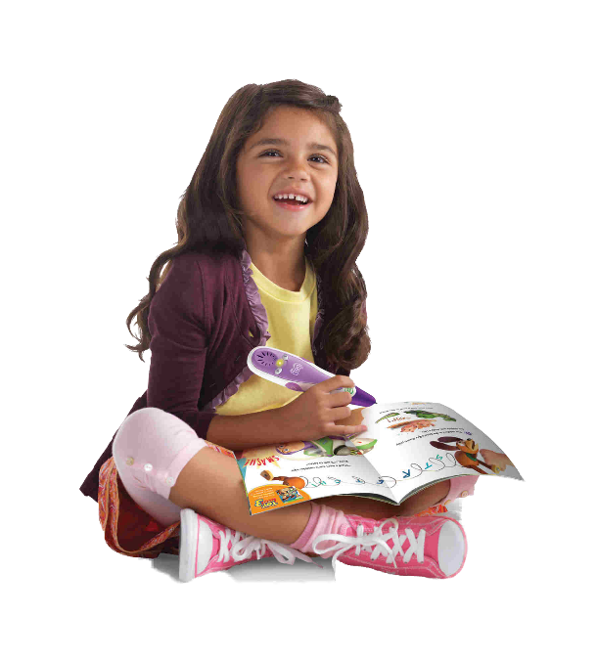
句段感知
（1）书，被人们称为人类文明的“长生果”。这个比喻，我觉得特别亲切。
比喻
生动形象地写出了书是人类的精神食粮。
第一部分（1）开篇点题，写书被人们称为人类文明的“长生果”。

Slide 7
句段感知
第二部分（2-6）写“我”少年时代读书的经历。
（2）像蜂蝶飞过花丛，像泉水流经山谷，我每忆及少年时代，就禁不住涌起愉悦之情。在记忆的心扉中，少年时代的读书生活恰似一幅流光溢彩的画页，也似一阕跳跃着欢快音符的乐章。
比喻自己少年时代生活的愉悦感受。
从视觉和听觉两个方面生动形象地写出了少年时代读书生活的快乐与美好。
比喻

Slide 8
句段感知
（3） 我最早的读物是被孩子们叫做“香烟人”的小画片。那是一种比火柴盒略大的硬纸片，正面印画，背面印字，是每盒香烟中的附赠物。遇到大人让小孩买烟，这美差往往被男孩抢了去，我们女孩只落了个眼羡的份儿。集得多了，就开始比赛用手掌刮“香烟人”，看谁刮得远。这时，我就卖力地呐喊助威，为的是最后能在赢家手里饱览那一大叠画片。这些印着“水浒”“三国”故事的小画片，是我最早见到的连环画。
突出“我”对小画片的渴望，对阅读的酷爱。
（3）写“我”儿时看“香烟人”小画片的情景。

Slide 9
句段感知
（5）后来，我看到几本真正的连环画。一位爱好美术的小学教师，他有几套连环画，我看得如醉如痴：《七色花》引得我浮想联翩，《血泪仇》又叫我泪落如珠。后来，哥哥的朋友们送了我几册小书：《刘得兰小传》《卓娅和舒拉的故事》《古丽雅的道路》……只要手中一有书，我就忘了吃忘了睡。
对连环画的痴迷与投入。
完全沉醉于故事当中。
读书到了废寝忘食的地步。
（5）写“我”少年时读连环画和小书的经历。

Slide 10
句段感知
（6）渐渐地，连环画一类的小书已不能使我满足了，我又发现了一块“绿洲”——小镇的文化站有几百册图书！我每天一放下书包就奔向那里。几个月的功夫，这个小图书馆所有的文艺书籍，我差不多都借阅了。我读得很快，囫囵吞枣，大有“不求甚解”的味道。吸引我的首先是故事，是各种人物的命运遭遇，他们的悲欢离合常常使我牵肠挂肚。
让我们感受到书已成为作者生命中的一个不可或缺的组成部分。
突出作者阅读的迫切及对知识的渴望。
（6）写“我”在小镇的文化站读文艺书籍的情景。

Slide 11
句段感知
第三部分（7-14）写“我”两次成功的习作经历。
（11）这小小的光荣，使我悟得一点道理：作文，首先构思要别出心裁，落笔也要有点与众不同的“鲜味”才好。这些领悟自然是课外读物的馈赠。
（14）于是，我又悟出了一点道理：作文，要写真情实感;作文练习，开始离不开借鉴和模仿，但是真正打动人心的东西，应该是自己呕心沥血的创造。
悟出的道理

Slide 12
句段感知
（7）莎士比亚说：“书籍是全世界的营养品。”像我这样对阅读如饥似渴的少年，它的功用更是不言而喻。醉心阅读使我得到了报偿。从小学三年级开始，我的作文便常常居全班之冠。阅读也大大扩展了我的想象力。在家对着一面花纹驳杂的石墙，我会呆上半天，构种种神话传说；跃上遇到一个残疾人，我会黯然神伤，编织他的悲惨身世。
书籍的重要性。
过渡

Slide 13
句段感知
（8）记得有一次，作文的题目是《秋天来了》。教师读了一段范文之后，当大多数同学千篇一律地开始写“秋天来了，树叶黄了，一片一片地飘到了地上”时，我心里忽然掠过了不安分的一念：大家都这样写多没意思！我要用自己的眼睛去看秋天，用自己的感受去写秋天。
突出阅读给“我”带来的与众不同的收获。
对比
（8）写“我”在一次作文课上产生的独特感受和想法。

Slide 14
句段感知
（9）我把秋天比作一个穿着金色衣裙的仙女，她那轻飘的衣袖拂去了太阳的焦热，将明亮和清爽撒给大地；她用宽大的衣衫挡着风寒，却捧起沉甸甸的果实奉献人间。人们都爱秋天，爱她的天高气爽，爱她的云淡日丽，爱她的香飘四野。秋天，使农民的笑容格外灿烂。
写出秋天的特点，语言优美，形象生动。
排比
这里指农民把开心洋溢脸上，笑容很好看。

Slide 15
句段感知
（12）后来，我又不满足于只看一般的故事书了，学校图书馆那丰富的图书又像磁石一样吸引着我。那些古今中外的大部头小说使我如醉如痴，我把所有课余时间都花在借阅图书上。这时我养成了做笔记的习惯：记书中优美的词语，记描写的精彩段落。做笔记锻炼了我的记忆力，也增强了我的理解力。
比喻：突出了书对“我”的吸引力，也说明“我”的阅读范围越来越广，充分体现了“我”对书的热爱。
（12）写“我”读古今中外的名著时养成了做读书笔记的习惯并从中获得了很大的益处。

Slide 16
句段感知
（13）有一次命题作文《一件不愉快的往事》我的情绪分外激动，觉得自己得到了一个大显身手的好机会：小时候受过的一次委屈，平常积累的那些描写苦恼心境的词语，像酵母似的发挥了作用。我从一个清冷的黄昏开始写，以月亮的美丽皎洁和周围人的嬉笑来反衬一个受委屈的小女孩的孤独和寂寞……
比喻：生动的揭示了阅读与写作 关系。厚积才能薄发，非常形象地说明了课外阅读对写作重要性。
（13）告诉我们只有不断积累才能写出好文章。

Slide 17
句段感知
思考：作者为什么把书比作“长生果’?
长生果，即吃了可以使人长生不老的果子，在这里指营养极其丰富的精神食粮。将书比喻为“长生果”，意思是书是人类的精神食粮，是人类文明延续的营养。作者就是在书的引领下写作越来越成熟的。

Slide 18
句段感知
课文主旨
本文主要回忆作者年少时的读书生活，阐明了自己读书的特有感受以及读书对自 己生活的影响，表达了作者对书的那份浓厚感情和对阅读的热爱之情，说明了书是人类的精神食粮。

Slide 19
当堂测评
一、把下列词语补充完整。
（ ）的笑容 （ ）的月亮
（ ）的黄昏 （ ）的天幕
（ ）的创造 （ ）的画页
灿烂
皎洁
清冷
蓝色
呕心沥血
流光溢彩

Slide 20
当堂测评
二、根据意思写词语。
（1）只要手中一有书，我就忘了吃忘了睡。 （ ）
（2）我读的很快，囫囵吞枣，大有“只要略知大意，不追求理解透彻”的味道。 （ ）
（3）阅读对提高写作的功用是不用说就能明白的。（ ）
（4）我不能自以为做的事情合乎道理，心里很坦然地接受这个赞誉。
（ ）
废寝忘食
不求甚解
不言而喻
心安理得

Slide 21
版权声明
感谢您下载xippt平台上提供的PPT作品，为了您和xippt以及原创作者的利益，请勿复制、传播、销售，否则将承担法律责任！xippt将对作品进行维权，按照传播下载次数进行十倍的索取赔偿！
1. 在xippt出售的PPT模板是免版税类(RF:
Royalty-Free)正版受《中国人民共和国著作法》和《世界版权公约》的保护，作品的所有权、版权和著作权归xippt所有,您下载的是PPT模板素材的使用权。
2. 不得将xippt的PPT模板、PPT素材，本身用于再出售,或者出租、出借、转让、分销、发布或者作为礼物供他人使用，不得转授权、出卖、转让本协议或者本协议中的权利。

Slide 22
感谢聆听
语文 五年级 上册 配人教版
主讲人：xippt
时间: xxx

